Slide 1
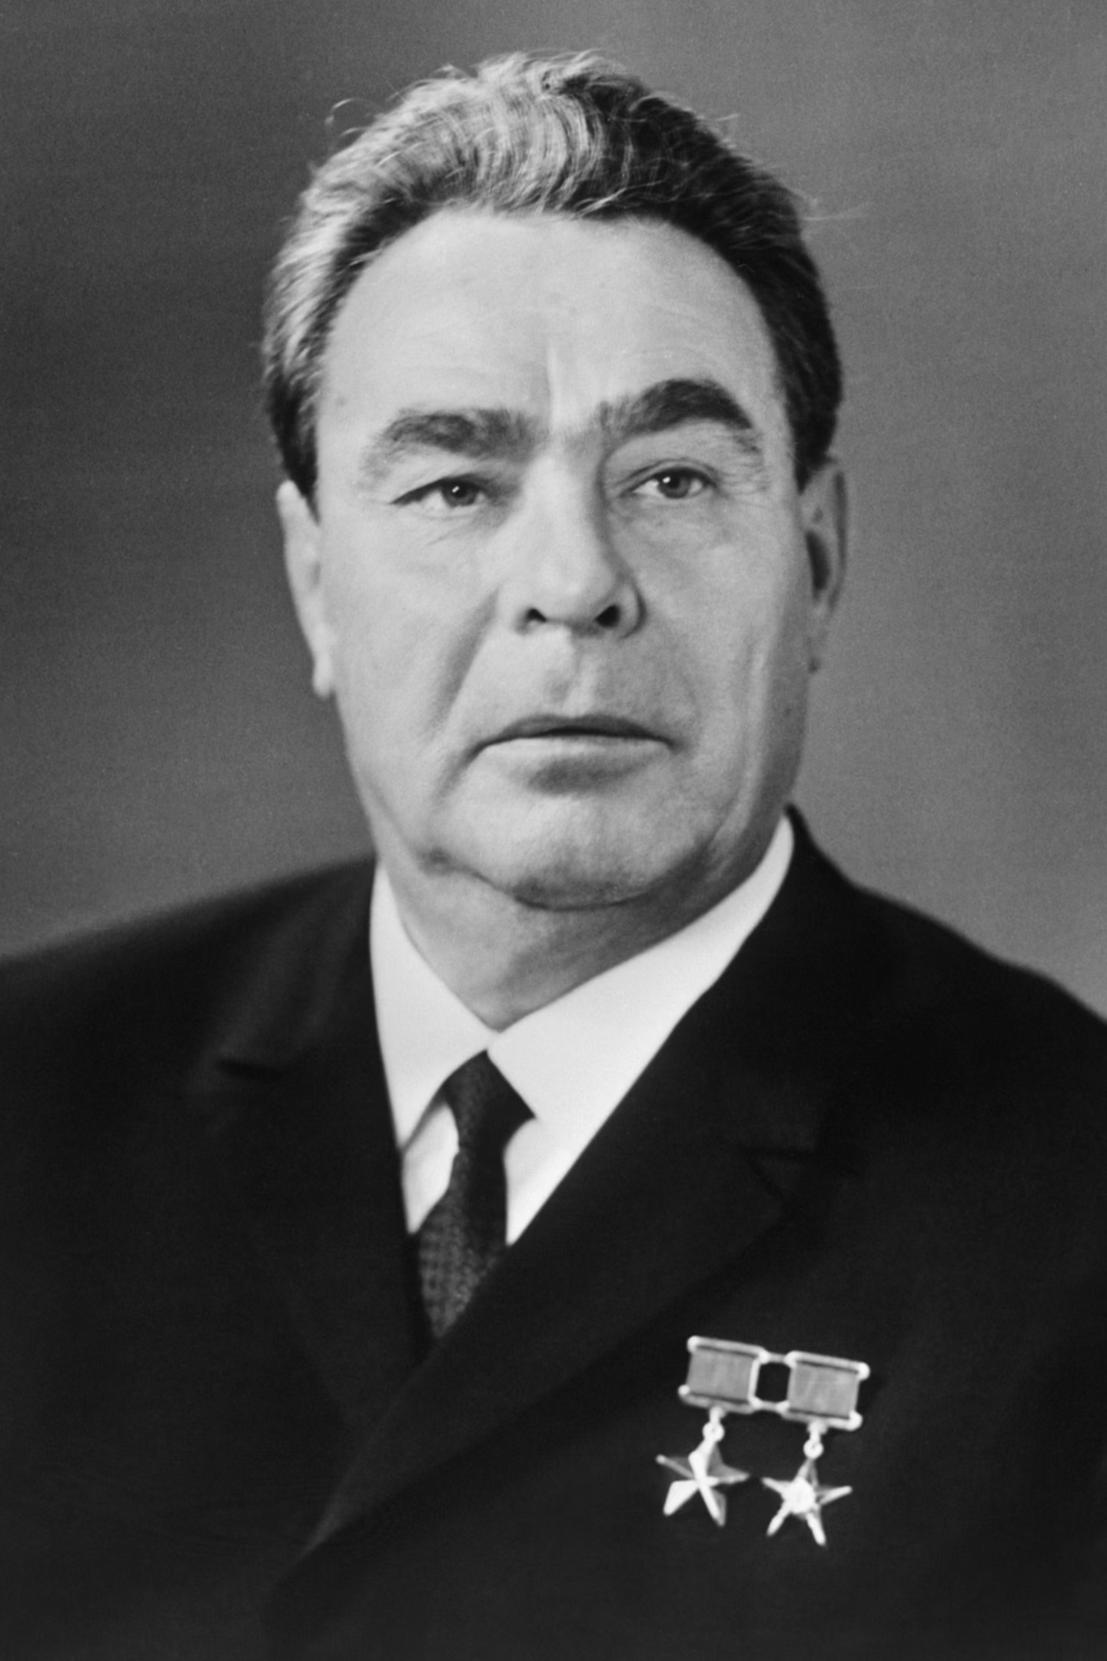
Леонид Ильич Брежнев
Генеральный секретарь ЦК КПСС (1964–1982)
1906 — 1982
18 ЛЕТ У ВЛАСТИ
Выполнил студент 113гр Сулеев Роман

Slide 2
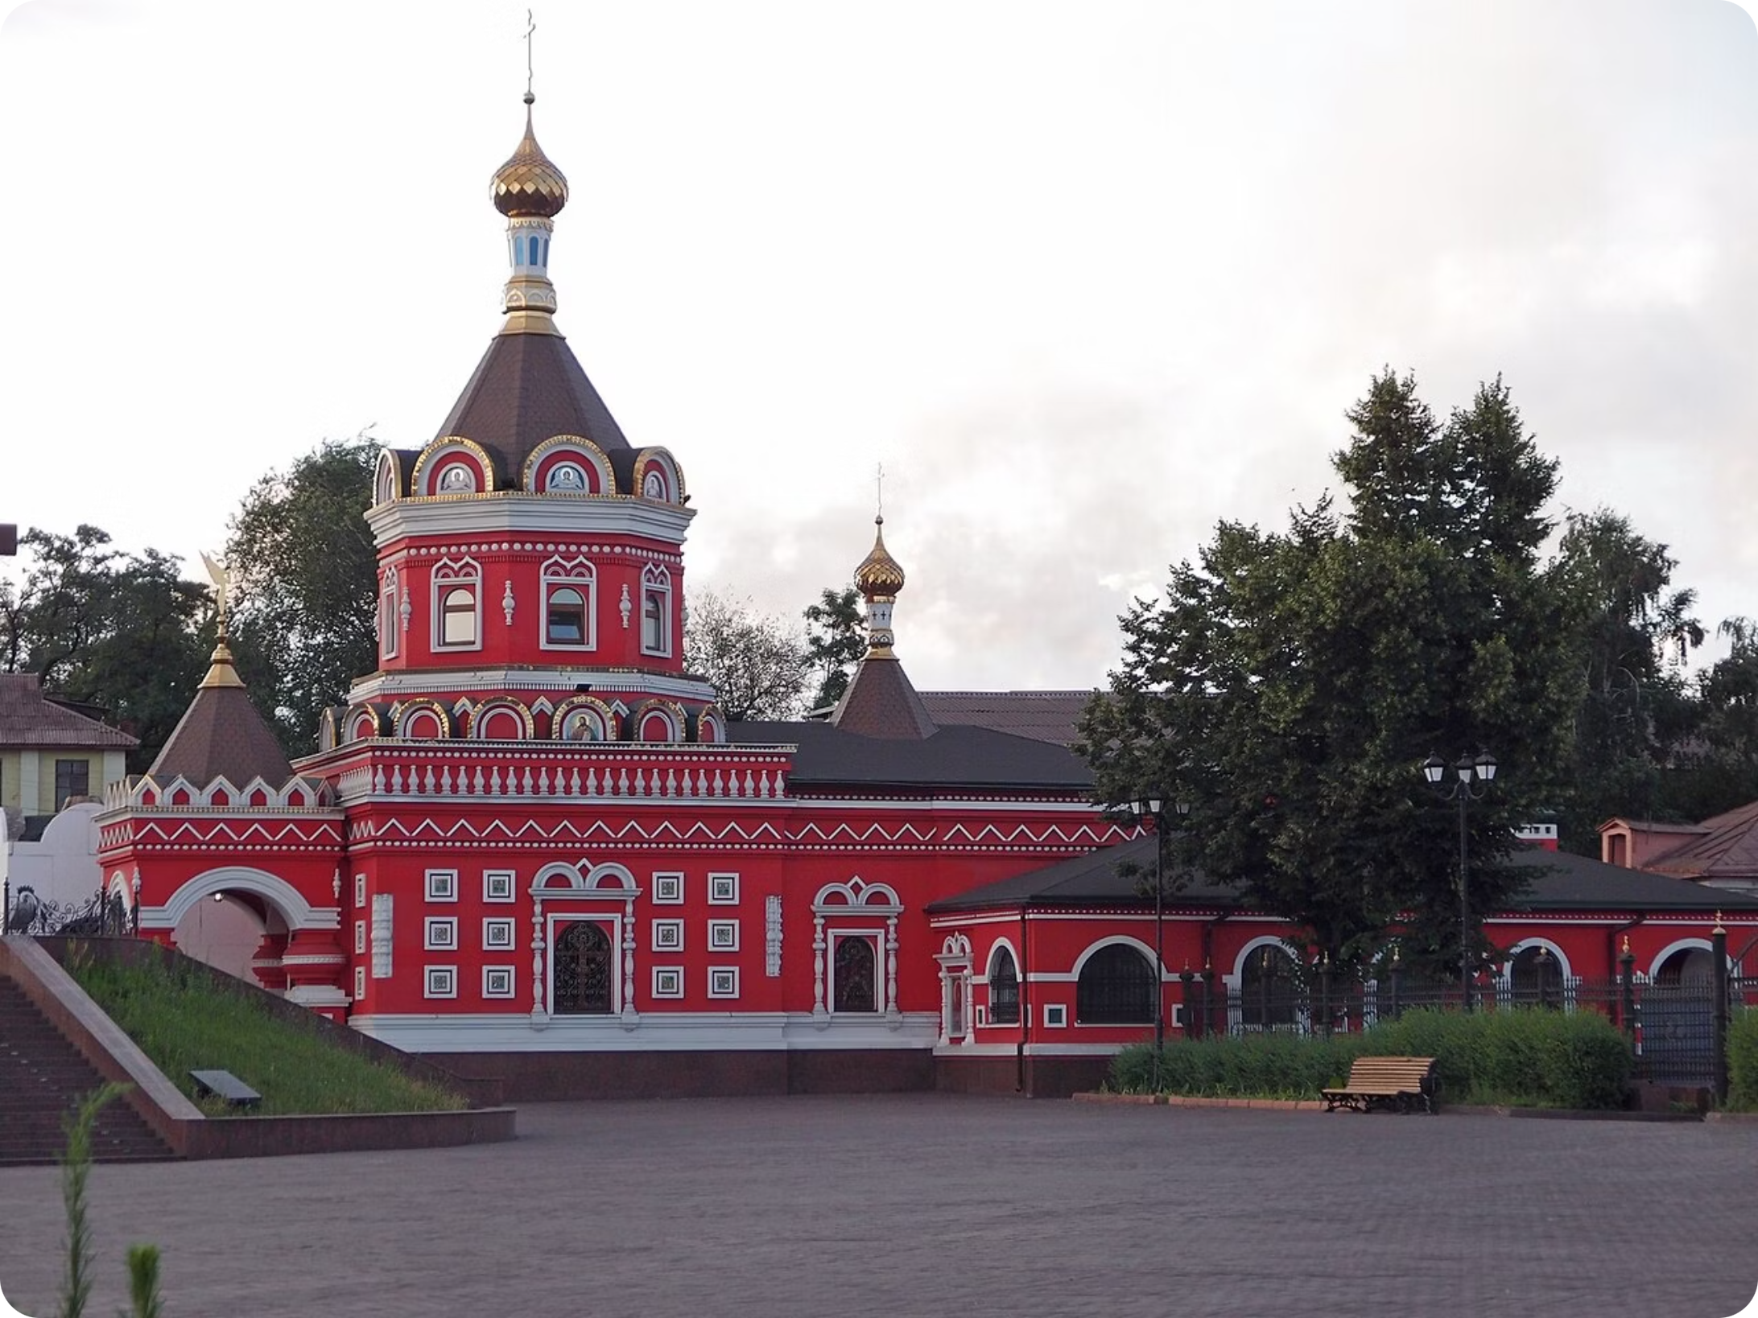
Ранние годы
1906
Рождение в селе Каменском Екатеринославской губернии
1915
Поступление в классическую гимназию
1930
Переезд в Москву, учёба в сельскохозяйственном институте машиностроения
1931
Перевод на вечернее отделение Днепродзержинского металлургического института

Slide 3
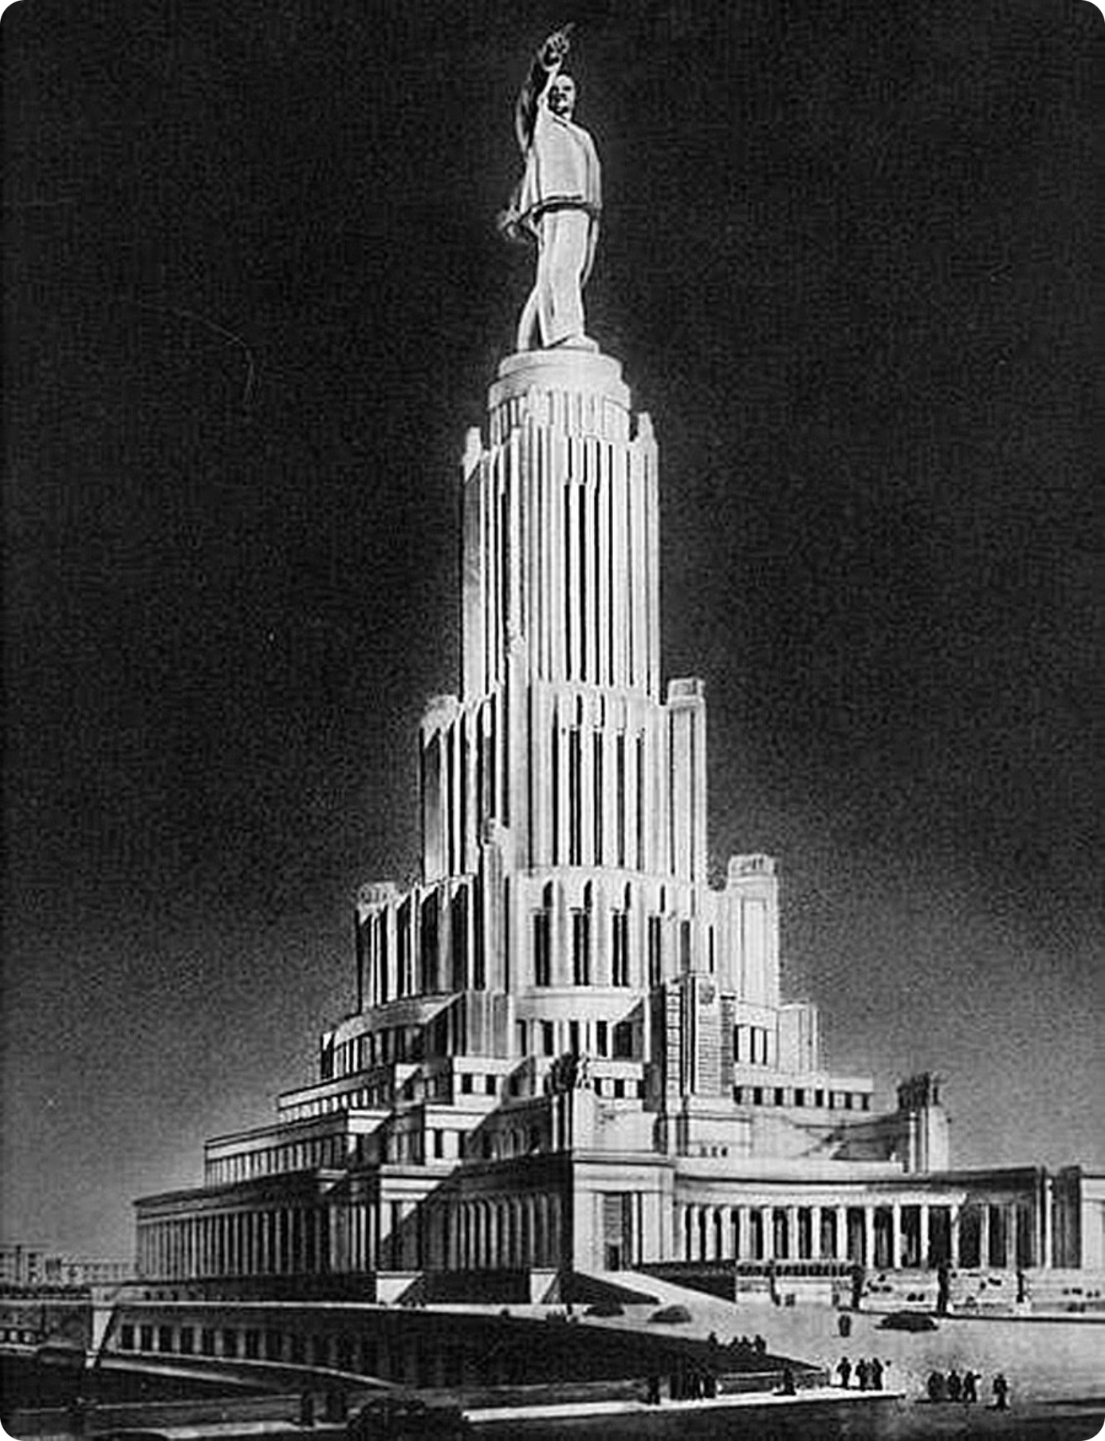
Путь к вершине власти
1954–1956
Апрель 1966
Первый секретарь ЦК Компартии Казахстана. Курировал освоение целины и создание космодрома «Байконур»
Генеральный секретарь ЦК КПСС и член Политбюро
1960–1964
Председатель Президиума Верховного Совета СССР
Октябрь 1964
Смещение Хрущёва. Брежнев избран первым секретарём ЦК КПСС

Slide 4
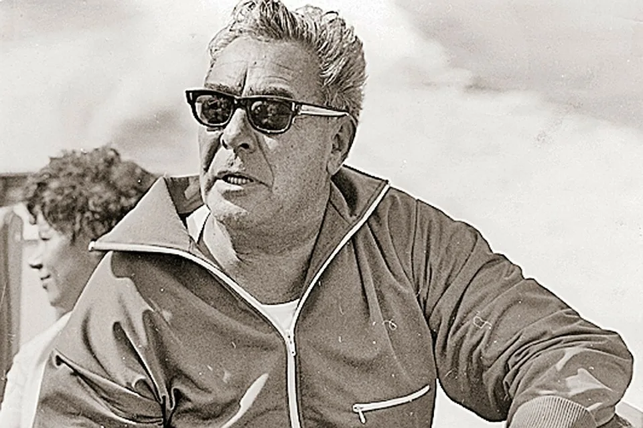
Внутренняя политика
Откат хрущёвских реформ
Ликвидация 47 совнархозов, возвращение отраслевых министерств
Косыгинская реформа 1965
Экономические преобразования с элементами хозрасчёта
Конституция 1977 года
Закрепление руководящей роли КПСС в государственном аппарате
«Развитой социализм»
Новая идеологическая доктрина эпохи

Slide 5
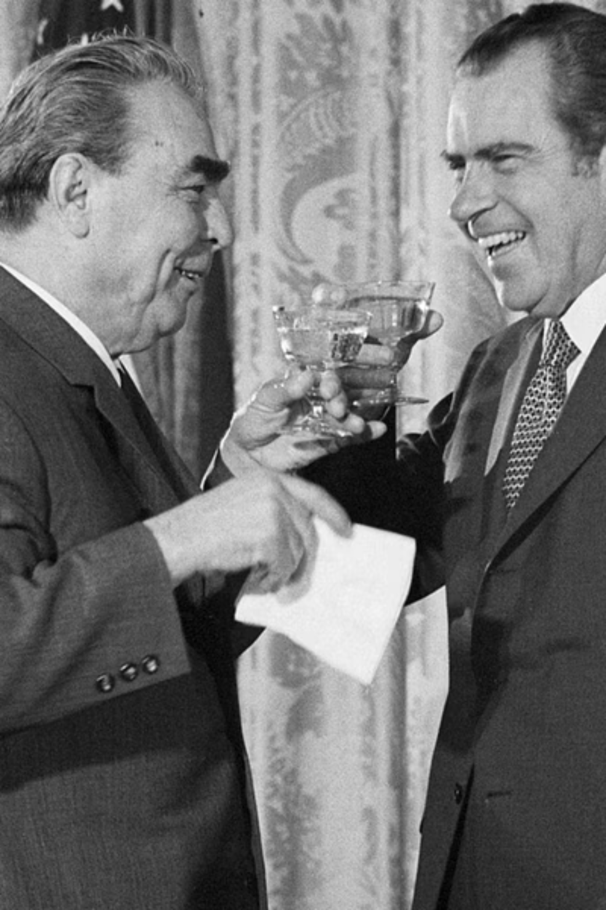
Внешняя политика
1968 — Чехословакия
1974 — Разрядка
Ввод войск СССР и стран ОВД. Ликвидация «Пражской весны»
Встреча с президентом США Никсоном. Начало краткой разрядки
1975 — Хельсинки
Подписание соглашения о нерушимости границ в Европе

Slide 6
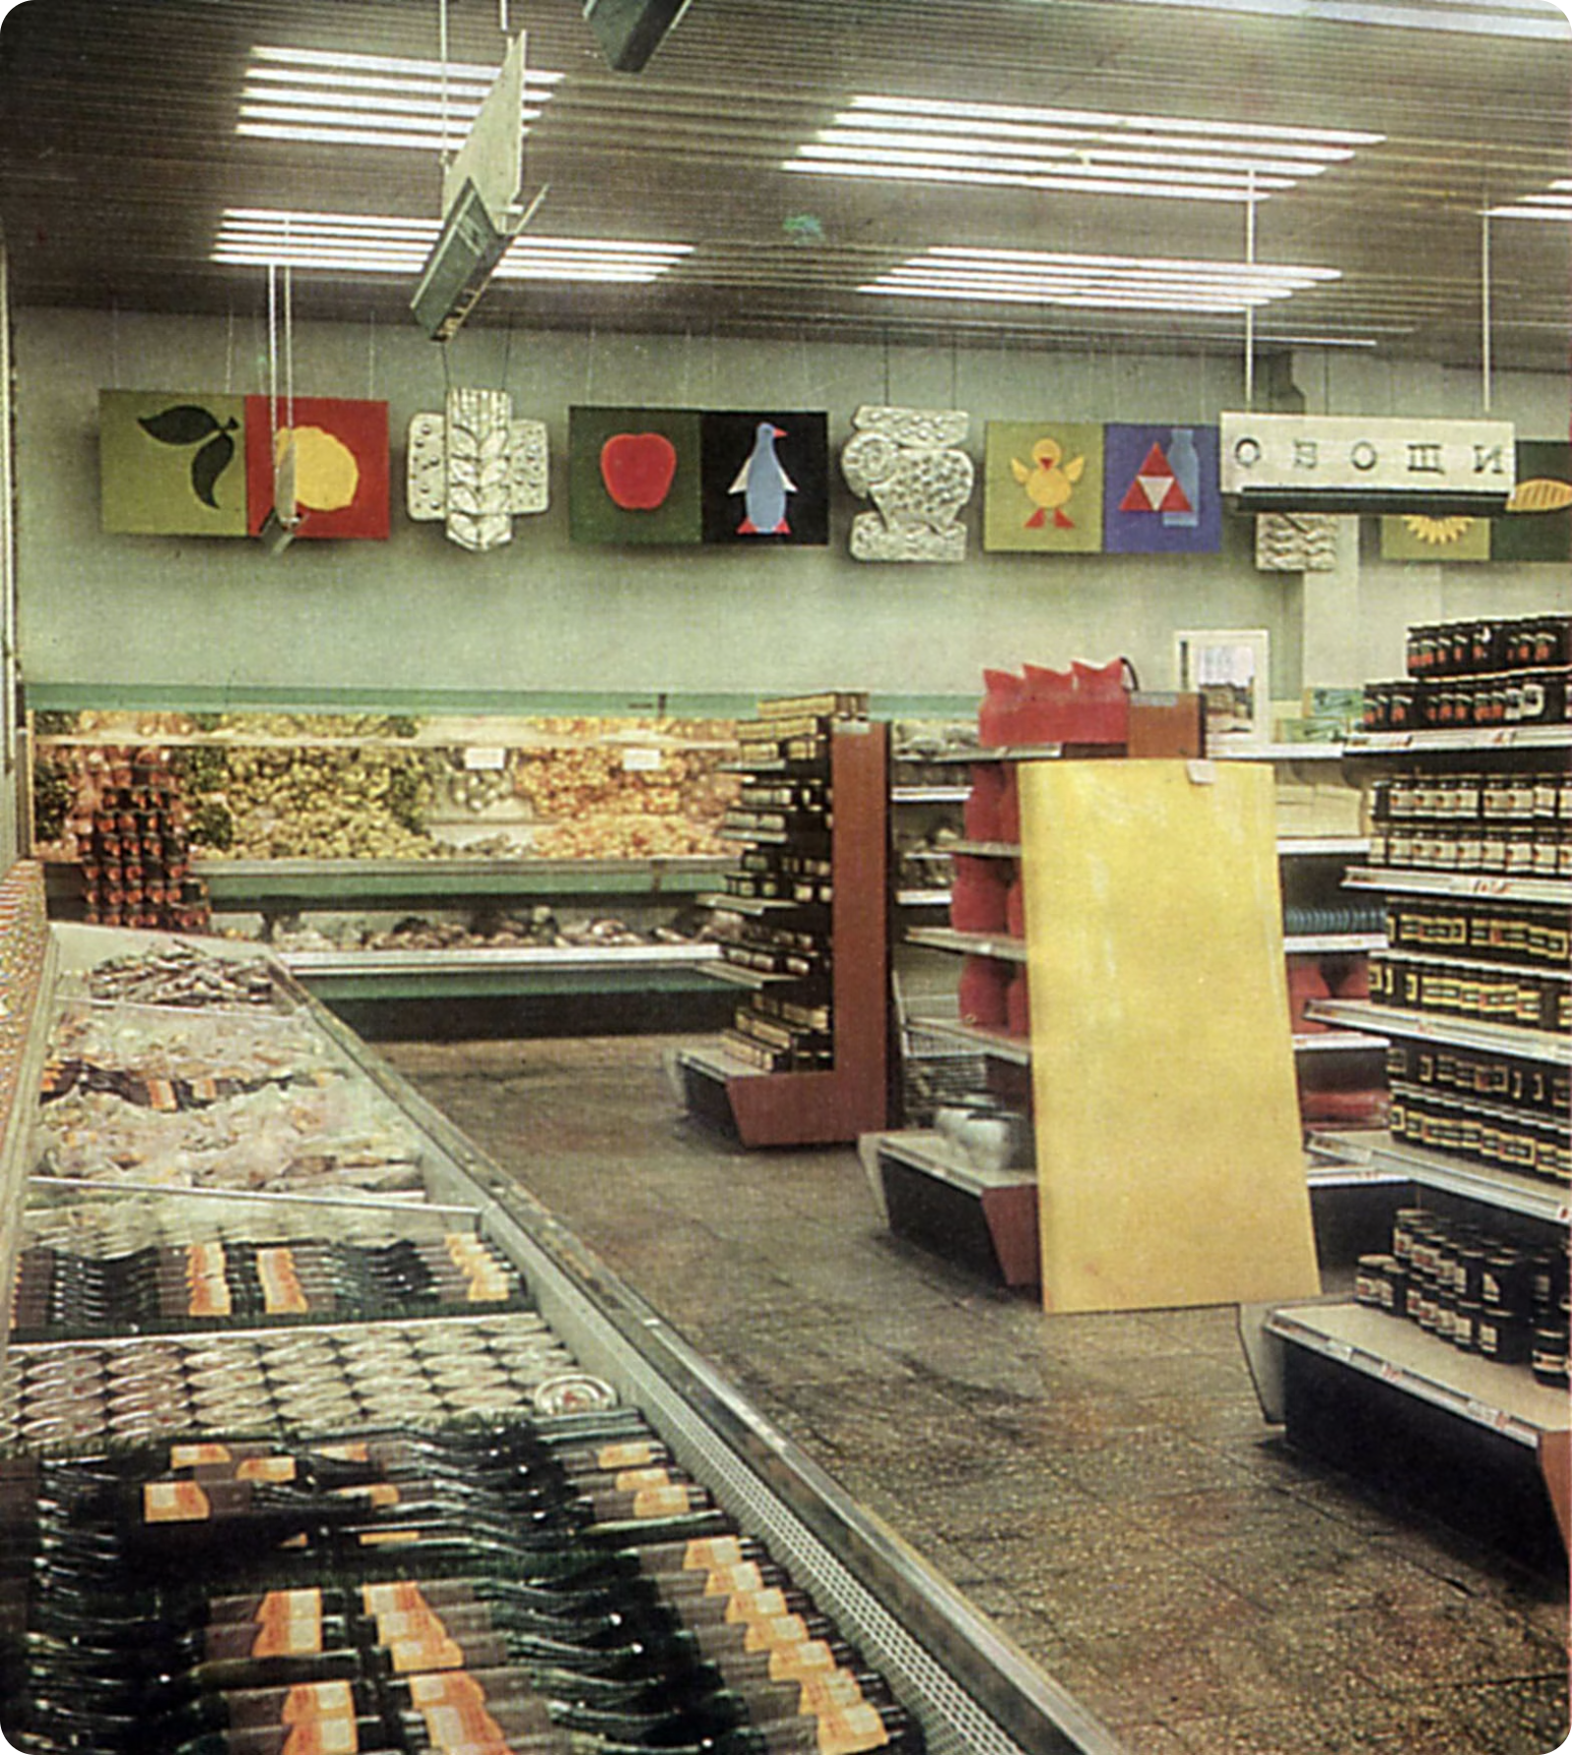
Эпоха застоя
Признаки периода
Старение руководства СССР
Стабильность кадров, отсутствие ротации
Снижение темпов роста экономики

Slide 7
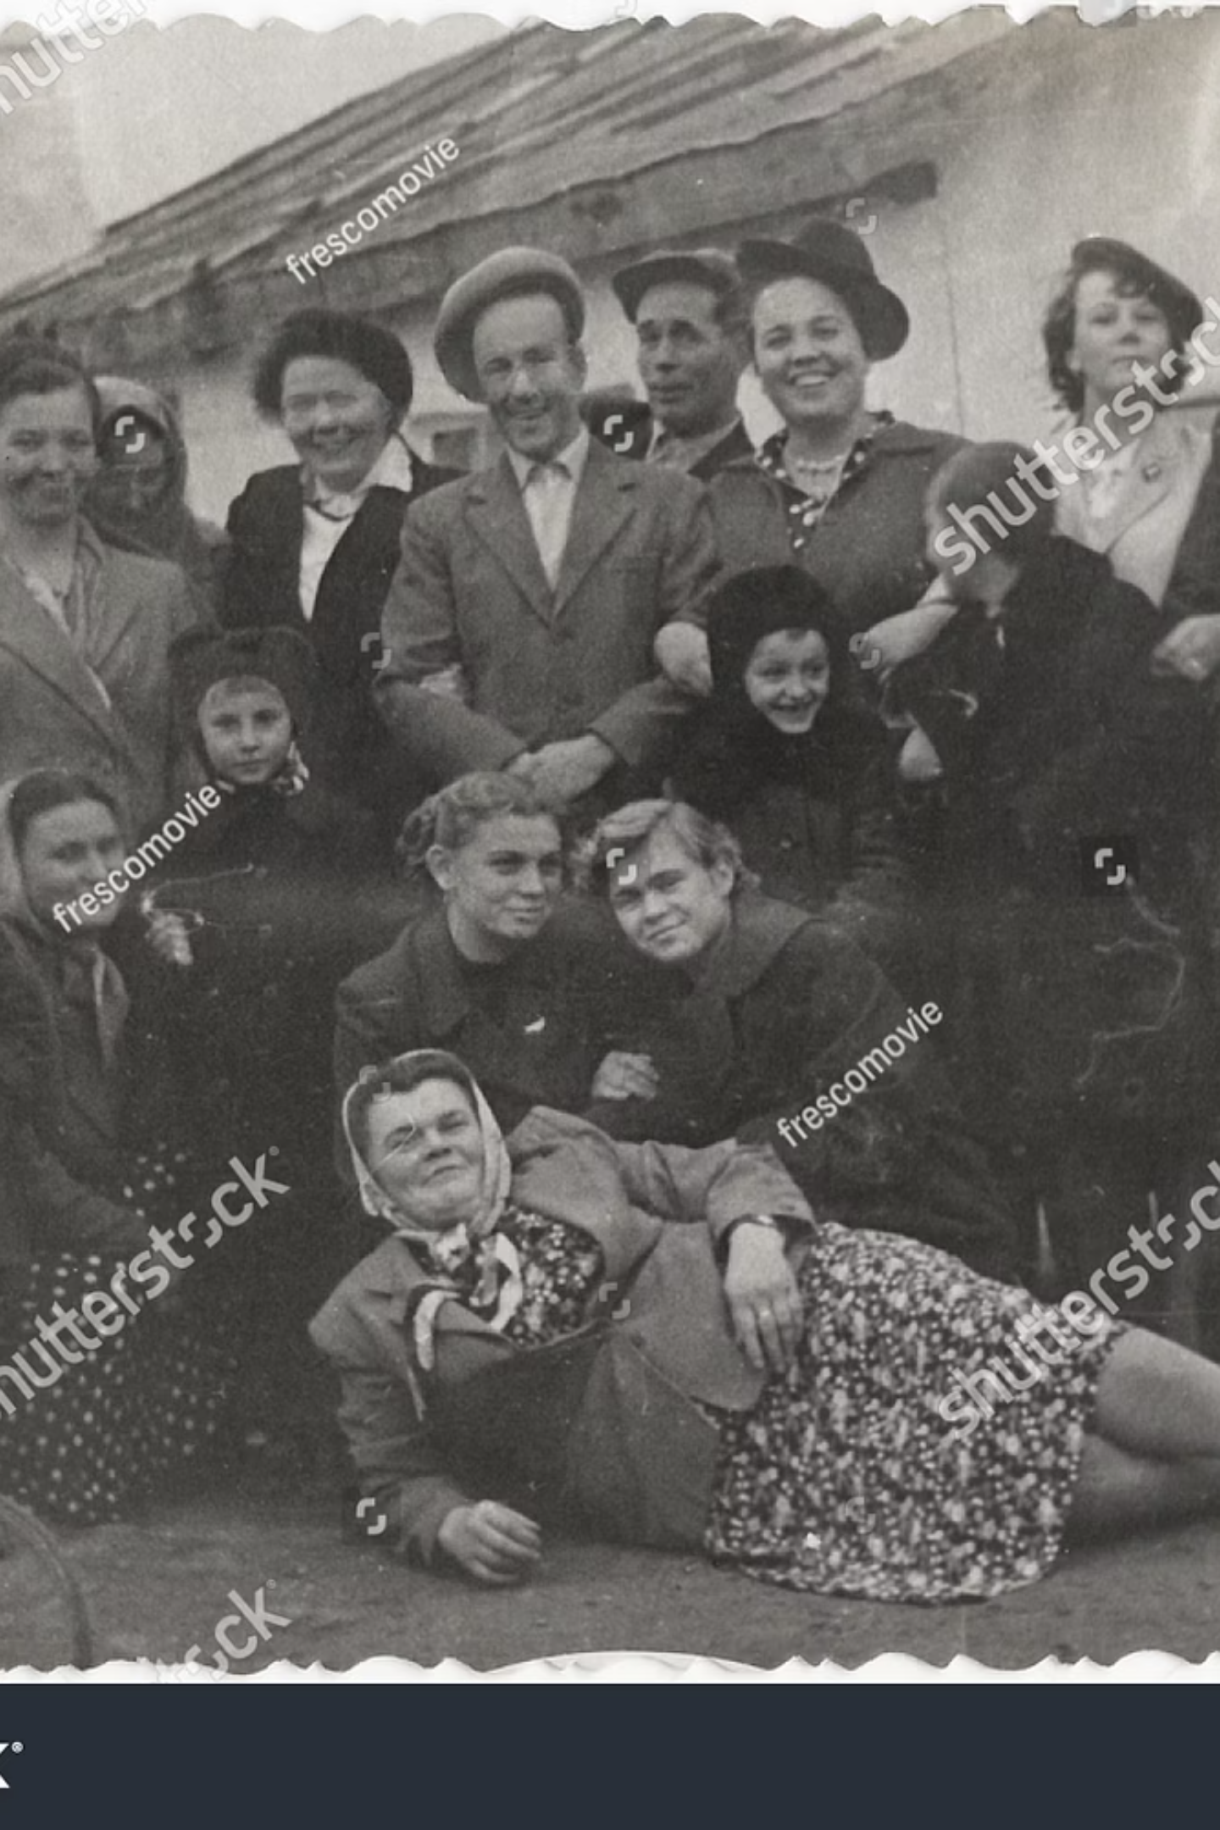
Личная жизнь
Виктория Петровна
Галина (1929)
Брак с 1927 года. Прожили вместе всю жизнь
Дочь
Юрий (1933)
Сын

Slide 8

Награды и звания
4×
8
1976
Герой Советского Союза
Ордена Ленина
Маршал СССР
1966, 1976, 1978, 1981
Высшая советская награда
Высшее воинское звание
Орден «Победа» (1978) — отменён указом Президиума ВС СССР в 1989 году как противоречащий статуту ордена

Slide 9
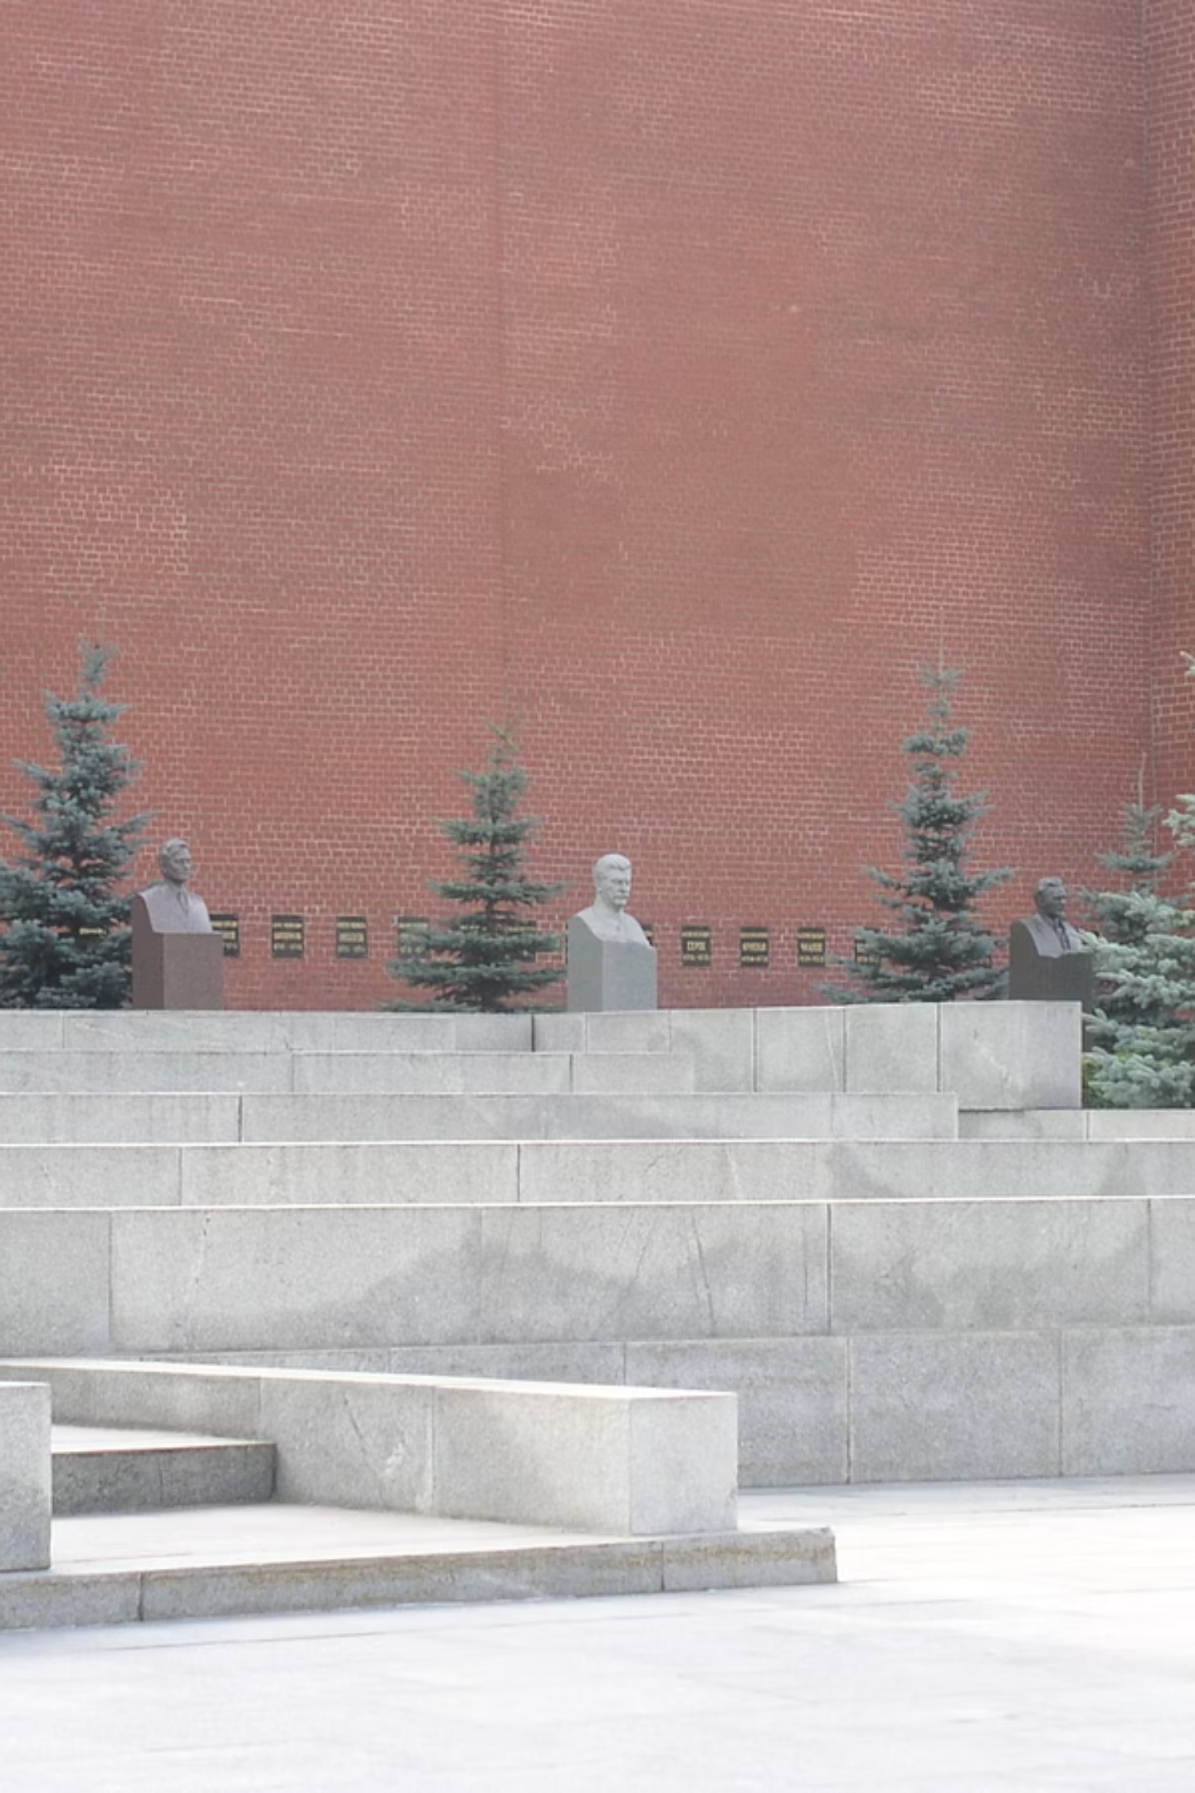
Кончина и наследие
10 ноября 1982
Красная площадь
Скончался после 18 лет руководства страной
Похоронен у Кремлёвской стены в Москве
Эпоха Брежнева
Стабильность, разрядка, застой — противоречивое наследие

